Slide 1
„Odnawialne źródła energii szansą poprawy jakości powietrza na terenie Miasta i Gminy Krotoszyn”
Prowadzący: Krzysztof Lipka
Kierownik ds. inwestycyjnych odnawialnych źródeł energii

Slide 2
Parę słów o wykonawcy
Semper Power sp. z o.o.
Bogate doświadczenie w branży OZE - od doradztwa, projektowania współpracy handlowej z wiodącymi producentami kolektorów słonecznych oraz systemów fotowoltaicznych, skuteczność w opracowywaniu dokumentacji projektowych oraz aplikacyjnych o dotacje. Potwierdzają to setki zadowolonych klientów indywidualnych oraz instytucjonalnych. Nasza firma zatrudnia, instalatorów, elektryków, oraz projektantów.

Slide 3
Zrealizowane projekty (2016 i 2017 r.)
woj. lubelskie: Gmina Karczmiska (solary), Gmina Karczmiska (PV), Miasto Łuków, Miasto Zamość, Miasto Lublin, Gmina Terespol;
woj. łódzkie: Gmina Mniszków, Miasto Skierniewice, Gmina Żarnów;
woj. mazowieckie: Gmina Iłża, Gmina Pokrzywnica, Powiat Pułtuski, Miasto i Gmina Gąbin, Miasto Gostynin, Gmina Nowy Duninów, Miasto Nowy Dwór Mazowiecki, Miasto Sochaczew;
woj. śląskie: Gmina Krupski Młyn, Gmina Wielowieś, Miasto Myszków (solary), Miasto Myszków (PV), Gmina Świerklaniec, Gmina Zbrosławice; Gmina Psary, Gmina Psary II
woj. opolskie: Miasto Strzelce Opolskie, Gmina Rudniki, Gmina Jemielnica;
woj. dolnośląskie: Gmina Złoty Stok, Gmina Lewin Kłodzki, Gmina Szczytna, Gmina Bardo;
woj. podkarpackie: Gmina Kańczuga, Gmina Fredropol, Gmina Miejska Mielec;
woj. podlaskie: Gmina Miasto Zambrów, Gmina Narew;
woj. kujawsko-pomorskie: Gmina Miasto Chełmża

Slide 4
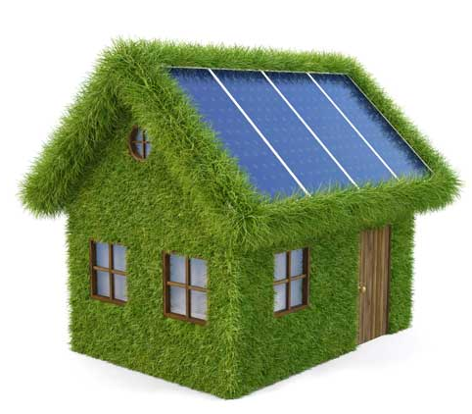
Co to jest instalacja OZE?
Energie odnawialne to takie, których źródła są niewyczerpalne i których eksploatacja powoduje możliwie najmniej szkód w środowisku.
W ramach realizacji projektu proponujemy montaż następujących źródeł pozyskiwania energii odnawialnej:
Panele fotowoltaiczne (dobrane na podstawie zużycia energii za rok 2016 r.),
Kolektory słoneczne (dobrane na podstawie zużycia c.w.u.),
Kotły na biomasę (dobrane na podstawie zapotrzebowania budynku w ciepło),

Slide 5
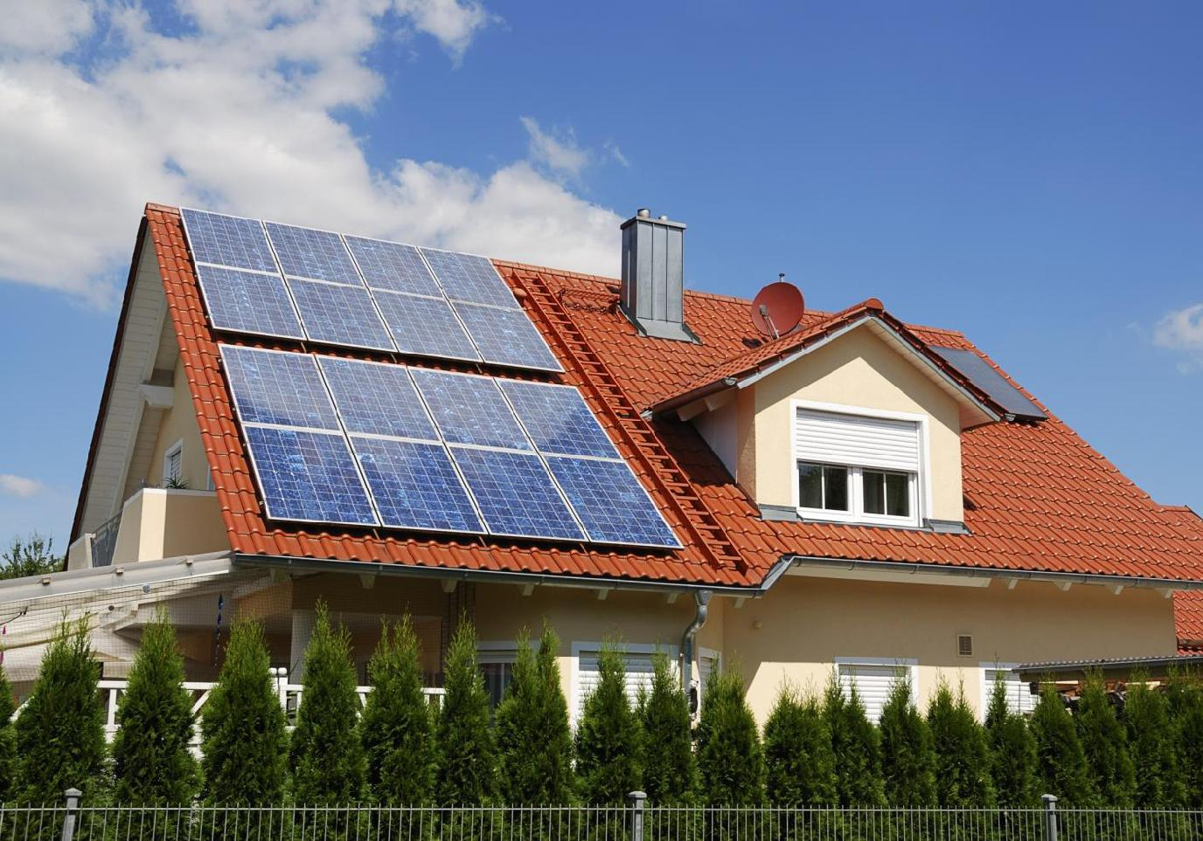
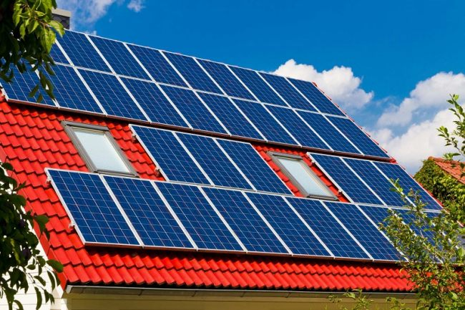
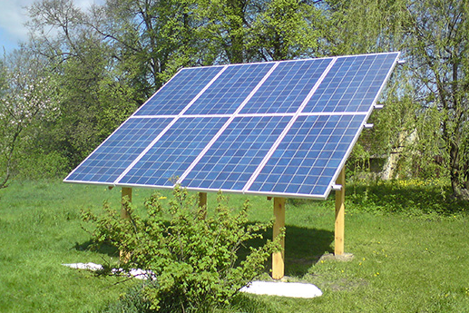
Fotowoltaika
Fotowoltaika to technologia pozwalająca na wytwarzanie energii elektrycznej wykorzystując odnawialne źródło energii – słońce. Moduły fotowoltaiczne zamieniają energię słoneczną na elektryczną.

Slide 6
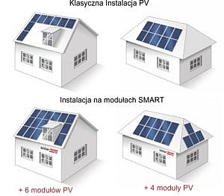
Fotowoltaika – moduły smart
W zakresie budowy generatora PV przewiduje się zastosowanie optymalizatorów mocy lub modułów smart. Optymalizatory mocy to urządzenia elektroniczne, których zadaniem jest wymuszanie pracy w punkcie mocy maksymalnej na poziomie pojedynczego modułu. Moduły ze zintegrowanymi optymalizatorami mocy nazywane są modułami smart.
Zastosowanie optymalizatorów mocy pozwala osiągnąć wyższe uzyski energii z instalacji – od kilku do nawet kilkudziesięciu procent; pozwala także na dużą dowolność w ustawieniu modułów. Umożliwiają łączenie w jeden łańcuch modułów ustawianych pod różnymi kątami, różnym azymutem jak również istnieje możliwość montażu modułów blisko elementów zacieniających, co jest ważne przy ograniczonej powierzchni montażowej.

Slide 7
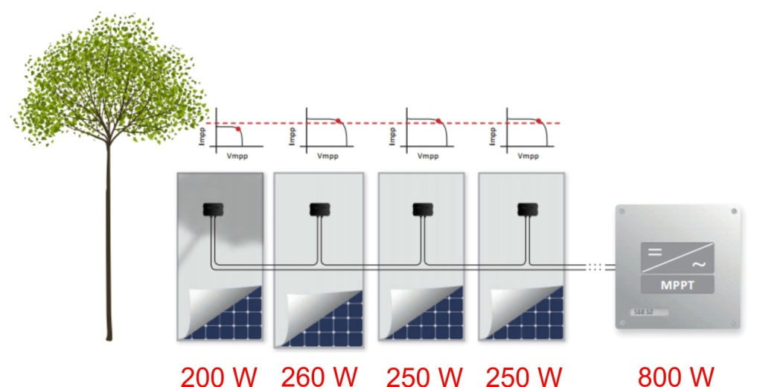
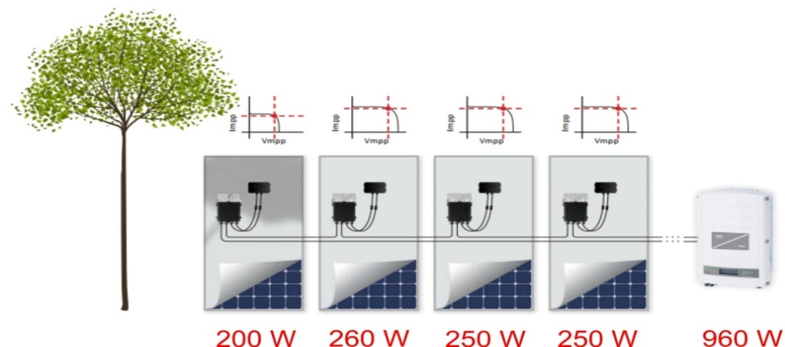
Fotowoltaika – moduły smart
Spadek mocy z jednego modułu przekłada się na spadek mocy w innych modułach PV
+ 160 Wp = + 20% więcej mocy !

Slide 8
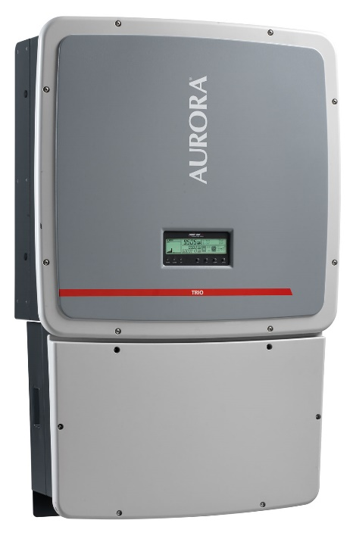
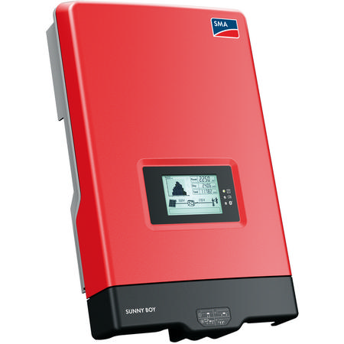
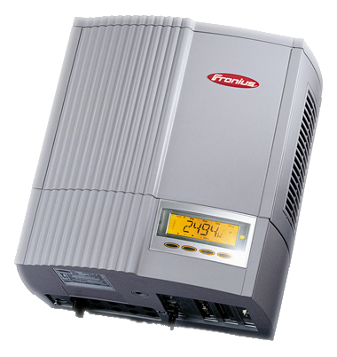
Inwerter/falownik
Falownik (inaczej inwerter) to urządzenie niezbędne w instalacji fotowoltaicznej. Służy do przekształcania produkowanego w panelach fotowoltaicznych prądu i napięcia stałego (DC), na prąd i napięcie przemienne (AC) o parametrach zgodnych z siecią energetyczną niskiego napięcia tzn. napięcie 230/400V i częstotliwość 50Hz.
Inwerter umożliwia ponadto monitorowanie działania naszej instalacji fotowoltaicznej i podgląd statystyk produkcji energii, także w aplikacjach mobilnych.
Falowniki (instalacje) 1 lub 3 fazowe.

Slide 9
Schemat instalacji fotowoltaicznej
Panele fotowoltaiczne
Inwerter – przekształca prąd stały na zmienny
Licznik dwukierunkowy – rejestruje energię kupioną z sieci i sprzedaną do sieci
Wewnętrzna instalacja elektryczna
Sieć publiczna – dostarcza lub odkupuje energię, gdy jest jej nadmiar

Slide 10
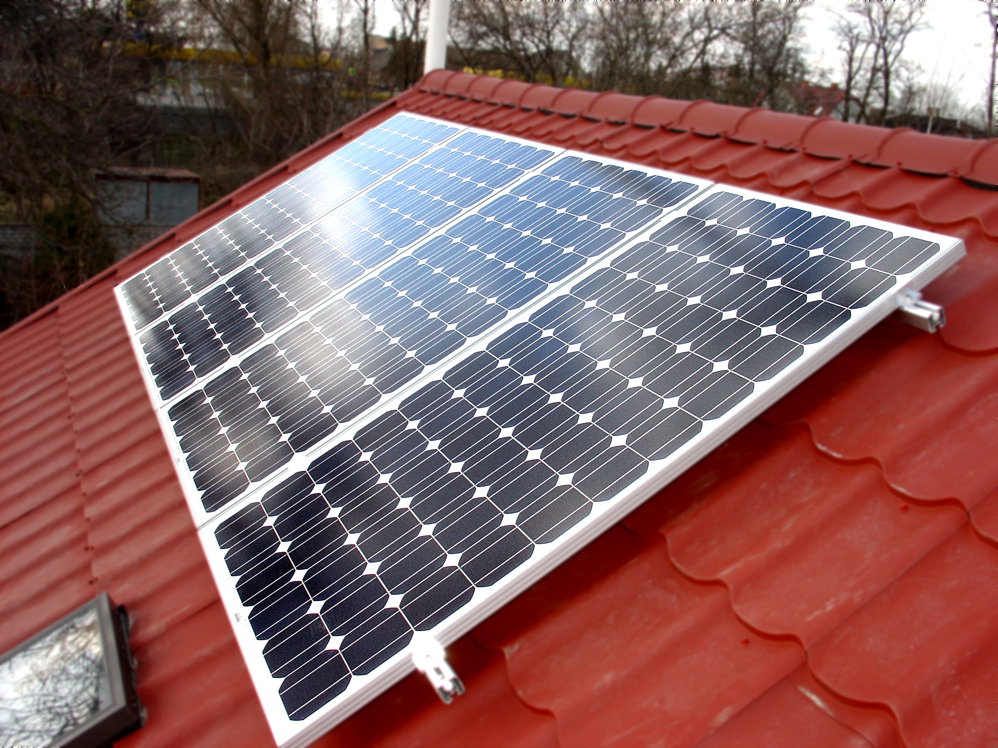
Dobór instalacji PV
Prawidłowy dobór instalacji fotowoltaicznej uwarunkowany jest od wielu czynników, do których możemy zaliczyć:
Średnioroczne zużycie energii elektrycznej za rok 2016r. ,
Dostateczna ilość miejsca na dachu budynku lub działce,
Usytuowanie instalacji w kierunku południowym,
Brak przeszkód architektonicznych skutkujących zacienieniem nieruchomości.

Slide 11
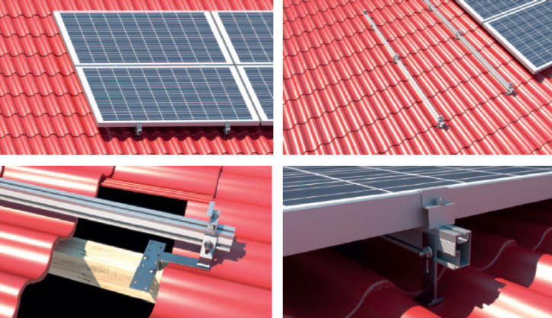
Systemy montażowe
System montażowy zapewnia stabilność i odporność systemu na wszelkiego rodzaju obciążenia. Umożliwia montaż instalacji na dachu, fasadzie oraz gruncie.
Montaż paneli pv na dachu ceramicznym
Montaż rozpoczyna się od zamocowania uchwytów dachówkowych. Uchwyty należy zamocować do krokwi, po uprzednim podsunięciu dachówek pod wyższy rząd.
Uchwyty dachówkowe należy zawiesić na dachówce tak, aby część wsporcza leżała w jej zagłębieniu (dotyczy dachówek falistych). Następnie dachówki przesunięte na czas montażu należy ustawić w poprzednim położeniu.
Do zamocowanych uchwytów w następnej kolejności przykręca się profile szynowe wielorowkowe, a do nich przy użyciu uchwytów kątowych przykręca się panel PV.

Slide 12
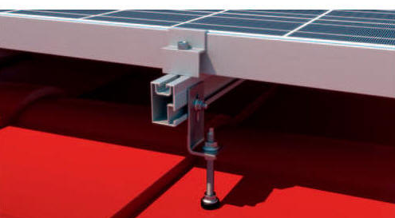
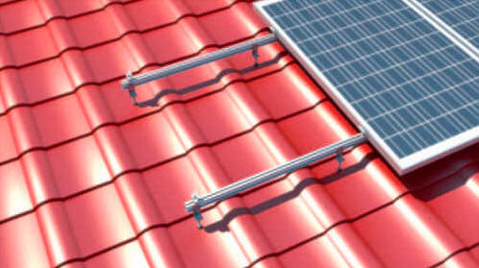
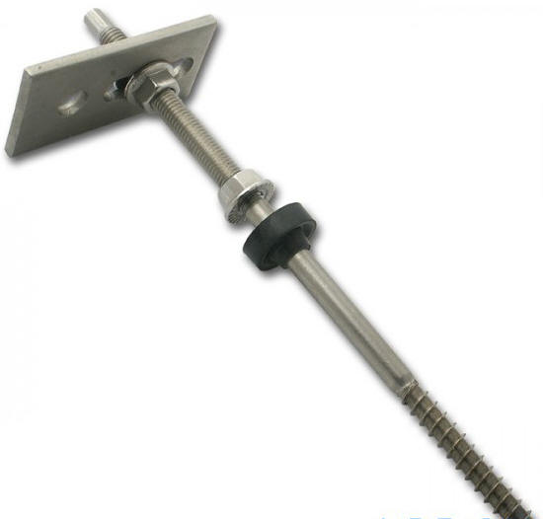
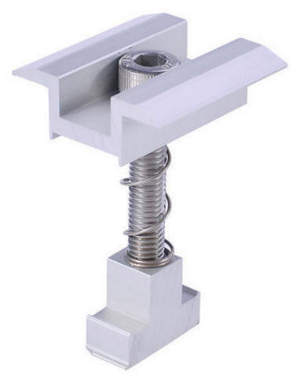
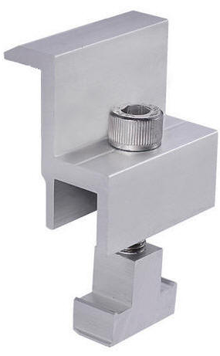
Systemy montażowe
2. Montaż paneli pv na blachodachówce
Główne uchwyty dla montażu profili wielorowkowych (szyn montażowych) stanowią tzw. wkręty do krokwiowe Do wkrętów przymocowane są płytki montażowe, które mogą być płaskie lub kątowe w zależności od systemu. Do płytki wspornikowej mocowane są następnie szyny, a do nich za pomocą tzw. klem, czyli specjalnych uchwytów przykręcane są ramy paneli.
FOT. WKRĘT, KLEMA POJEDYNCZA (KOŃCOWA) I PODWÓJNA (ŚRODKOWA)

Slide 13
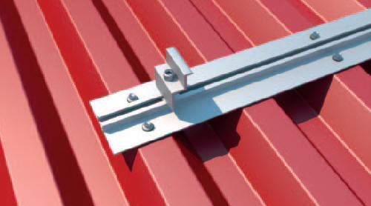
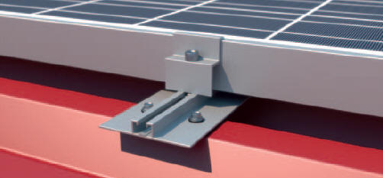
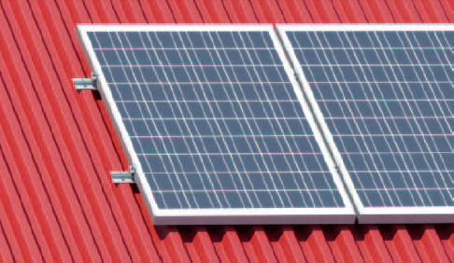
Systemy montażowe
3. Montaż paneli pv na blasze trapezowej
Dostępne są co najmniej dwa rozwiązania m.in. montaż na szynie przykręcanej bezpośrednio do blachy
Jest to montaż typu niskiego. Do blachy trapezowej przykręcana jest poprzecznie - za pomocą wkrętów farmerskich - specjalna szyna montażowa, do której mocowane są następnie klemy pojedyncze i podwójne oraz same panele. Wkręty farmerskie muszą być odpowiednio długie, aby sięgnęły konstrukcji drewnianej dachu. Wkręty do mocowania szyn dostępne są jako samogwintujące. Szyny nie posiadają nawierconych otworów. Otwory wierci sam wkręt.

Slide 14
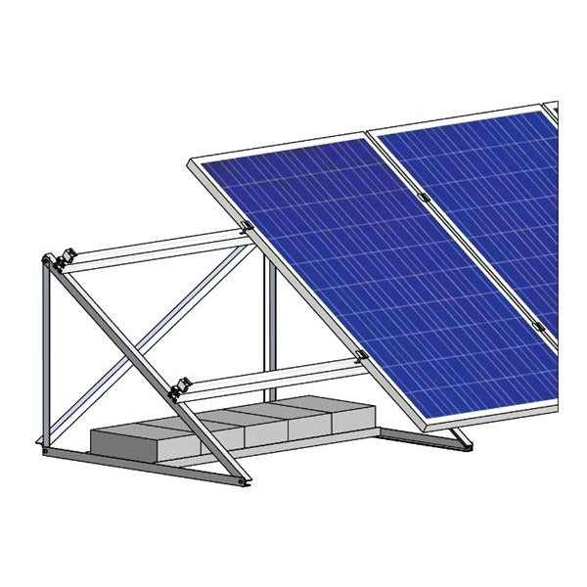
Systemy montażowe
4. Montaż paneli pv na dachu płaskim
Panele pv musza być ustawione pod kątem, który dla warunków polskich wynosi około 30° względem poziomu. Przy dachach płaskich konieczne jest wykonanie dodatkowej konstrukcji wsporczej; z jednej strony zapewnia ona odpowiednią wytrzymałość i sztywność paneli, z drugiej - optymalny kąt względem kąta padania promieni słonecznych. Montaż konstrukcji wsporczej do powierzchni dachu wykonywany jest na wiele sposobów, np. montaż systemu obciążonego blokami z betonu. Przyjmuje się, że na jeden panel powinno przypadać 75 kg balastu.

Slide 15
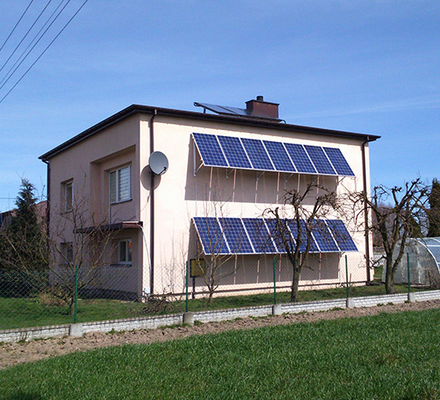
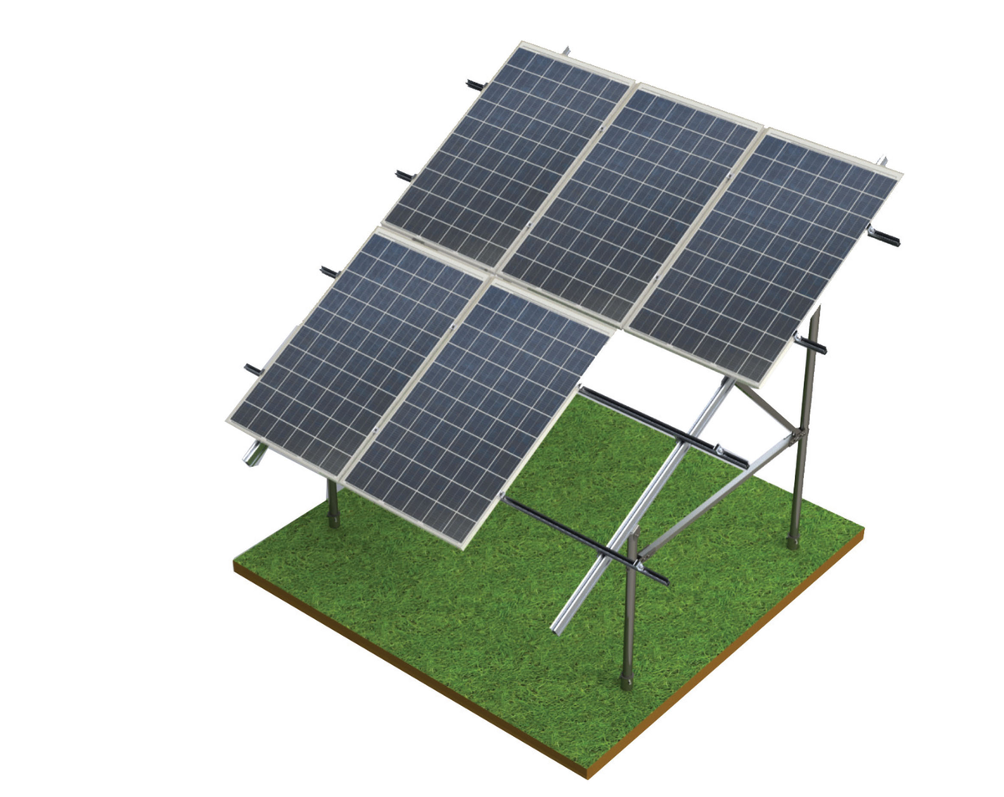
Systemy montażowe
5. Montaż paneli pv na elewacji
6. Montaż paneli pv na gruncie

Slide 16
Koszty instalacji (szacunkowe) 1 kWp ok. 4,644,00 zł brutto
Szacunkowa opłacalność (3,24 kWp)x 4,300 netto 13,932 zł x Vat = 15,046 zł brutto
Roczna produkcja energii | 2930 kWh
Zużyta energia PV (wewnętrzna instalacja elektryczna) | (30%) 879 kWh x 0,52 gr = 457,1 zł
Energia oddana do sieci | (70%) 2 051 kWh
Energia odebrana z sieci | (80%) 1 640,8 kWh x 0,52 gr = 853,2 zł
Roczna oszczędność z instalacji | 1 310,3zł
Szacunkowy koszt kompletnej instalacji fotowoltaicznej (3,24 kWp) - ok. 15,046,00 zł brutto
Dotacja w wysokości 85% | 11,842 zł
Koszt inwestycji z dotacją | 3,204,00 zł
Koszt instalacji zwróci się po ok 27 miesiącach !

Slide 17
Kolektory słoneczne (solary)
Kolektory słoneczne, zwane również solarami, pozwalają na zamianę energii promieniowania słonecznego na ciepło użyteczne, które wykorzystywane jest do przygotowania ciepłej wody dla całego gospodarstwa domowego. Dodatkowo pozwalają zmniejszyć zużycie tradycyjnych paliw kopalnych, których spalanie powoduje powstawanie różnorodnych zanieczyszczeń i w rezultacie prowadzi do zmian klimatycznych. Nasłonecznienie w Polsce jest zupełnie wystarczające, aby wykorzystywać kolektory słoneczne w sposób efektywny.
Montaż solarnej instalacji do wspomagania podgrzewu c.w.u. jest wskazany zwłaszcza w dwóch sytuacjach:
kiedy budynek jest ogrzewany kotłem na paliwo stałe;
kiedy do podgrzewania wody wykorzystuje się drogie nośniki energii, jak prąd elektryczny, gaz płynny, czy olej opałowy.

Slide 18
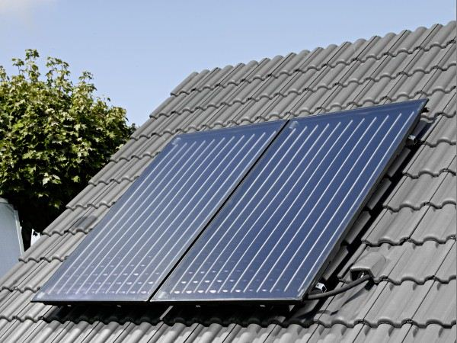
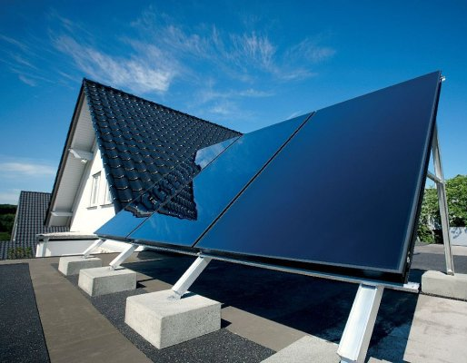
Kolektory słoneczne - płaskie

Slide 19
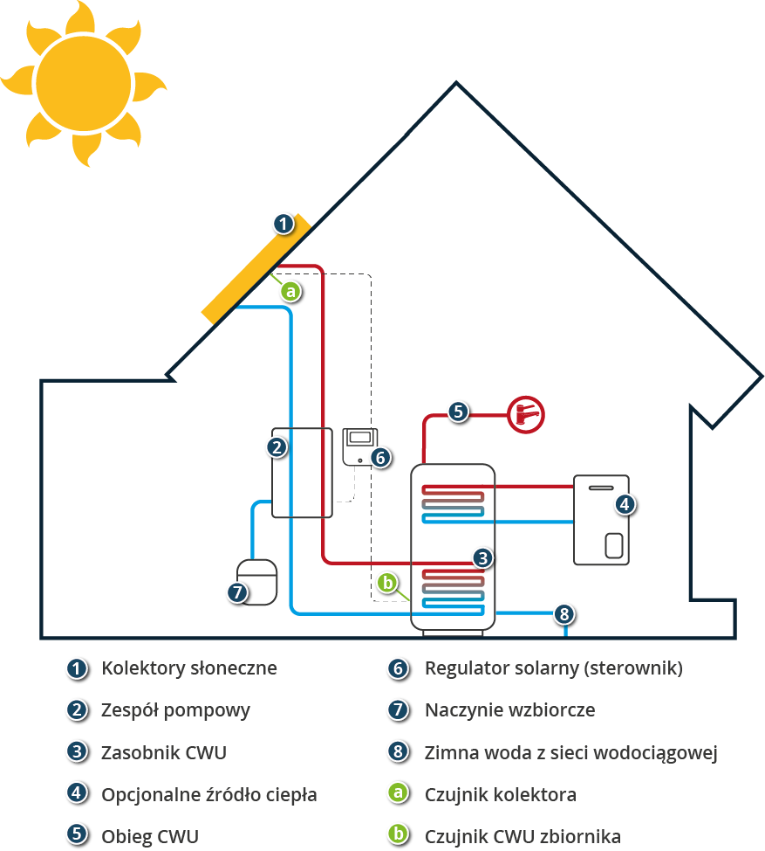
Instalacja solarna
Budowa typowej instalacji solarnej nie jest skomplikowana.
Dwa zasadnicze elementy to kolektory, odbierające ciepło od promieni słonecznych, oraz zbiornik ciepłej wody użytkowej (c.w.u.), montowany zwykle w kotłowni. Nośnikiem ciepła ze słońca jest tzw. płyn solarny, czyli wodny roztwór glikolu (chodzi o to, by ciecz nie zamarzła w temperaturze poniżej zera).
Pompa zainstalowana przy zasobniku tłoczy ten płyn do kolektora. Tam ogrzewa się on i wraca rurą powrotną, by oddać ciepło w wężownicy zbiornika c.w.u.

Slide 20
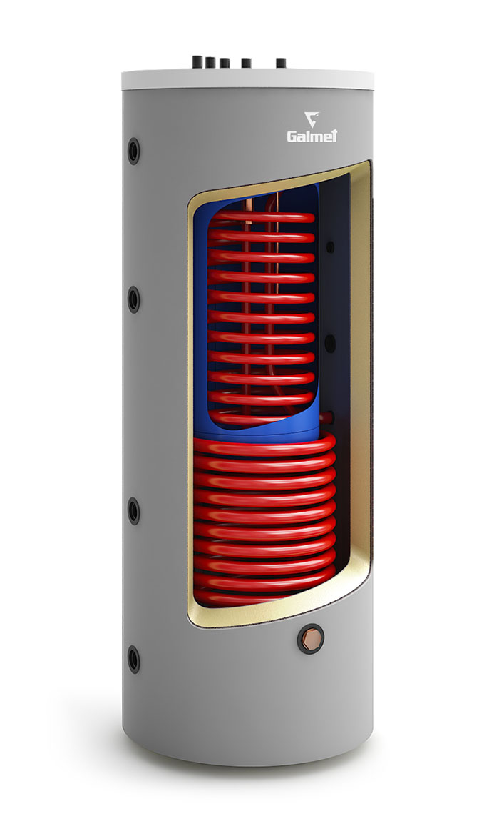
Zestaw solarny - zasobnik c.w.u.
Zasobnik c.w.u.
Przyjmuje się, że zasobnik wody powinien mieć pojemność 1,5-2 razy większą od dziennego zapotrzebowania na ciepłą wodę. Przy typowym zużyciu daje to 300-400 litrów dla 4 osób. Zasobnik będzie więc znacznie większy niż typowy, zasilany tylko przez kocioł (najczęściej 120-150 l).
Wielkość zasobnika jest bardzo ważna dla pracy całej instalacji. Zbyt mały się nie sprawdzi, bo latem nie będzie w stanie wchłonąć całego ciepła z kolektora. Zbyt duży też nie ma sensu, bo będzie droższy, zajmie więcej miejsca, a wiosną i jesienią bardzo duża objętość wody będzie zbyt słabo ogrzana.

Slide 21
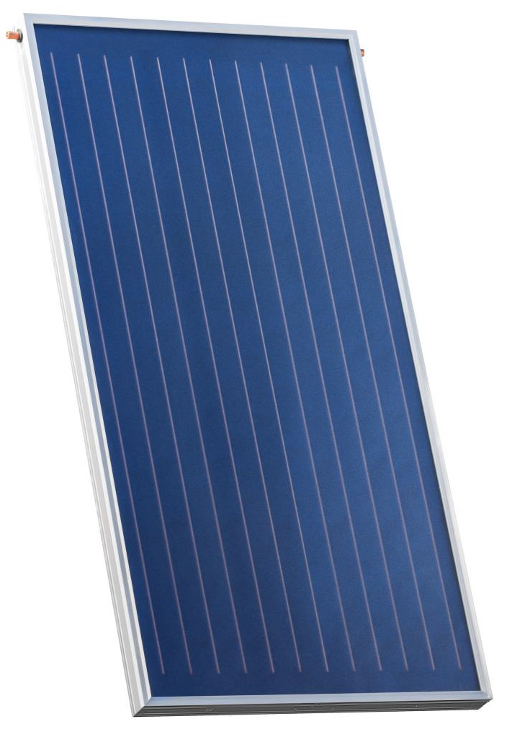
Koszty brutto instalacji solarnej
2 płyty, zbiornik 250 dm3 = ok. 10 800,00 zł
3 płyty, zbiornik 300 dm3 = ok. 11 900,00 zł
4 płyty, zbiornik 400 dm3 = ok. 13 700,00 zł

Slide 22
Gwarancje pv + solar (minimum)
Panele fotowoltaiczny – 10 lat produkt , 25 lat gwarancji na sprawność
Falownik – 10 lat
Konstrukcje – 15 lat
Kolektor słoneczny – 10 lat
Zasobnik solarny – 12 lat
Praca monterska – 5 lat
Pozostałe materiały – 5 lat

Slide 23
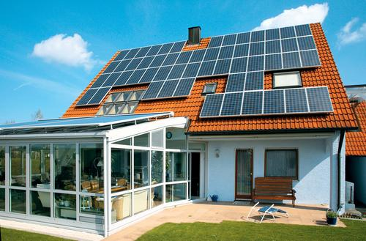
Miejsce montażu instalacji solarnej i PV
Instalacja solarna oraz fotowoltaiczna może zostać posadowiona na:
Dachu, Vat 8% / 23%
Elewacji, Vat 8% / 23%
Gruncie, Vat 23%

Slide 24
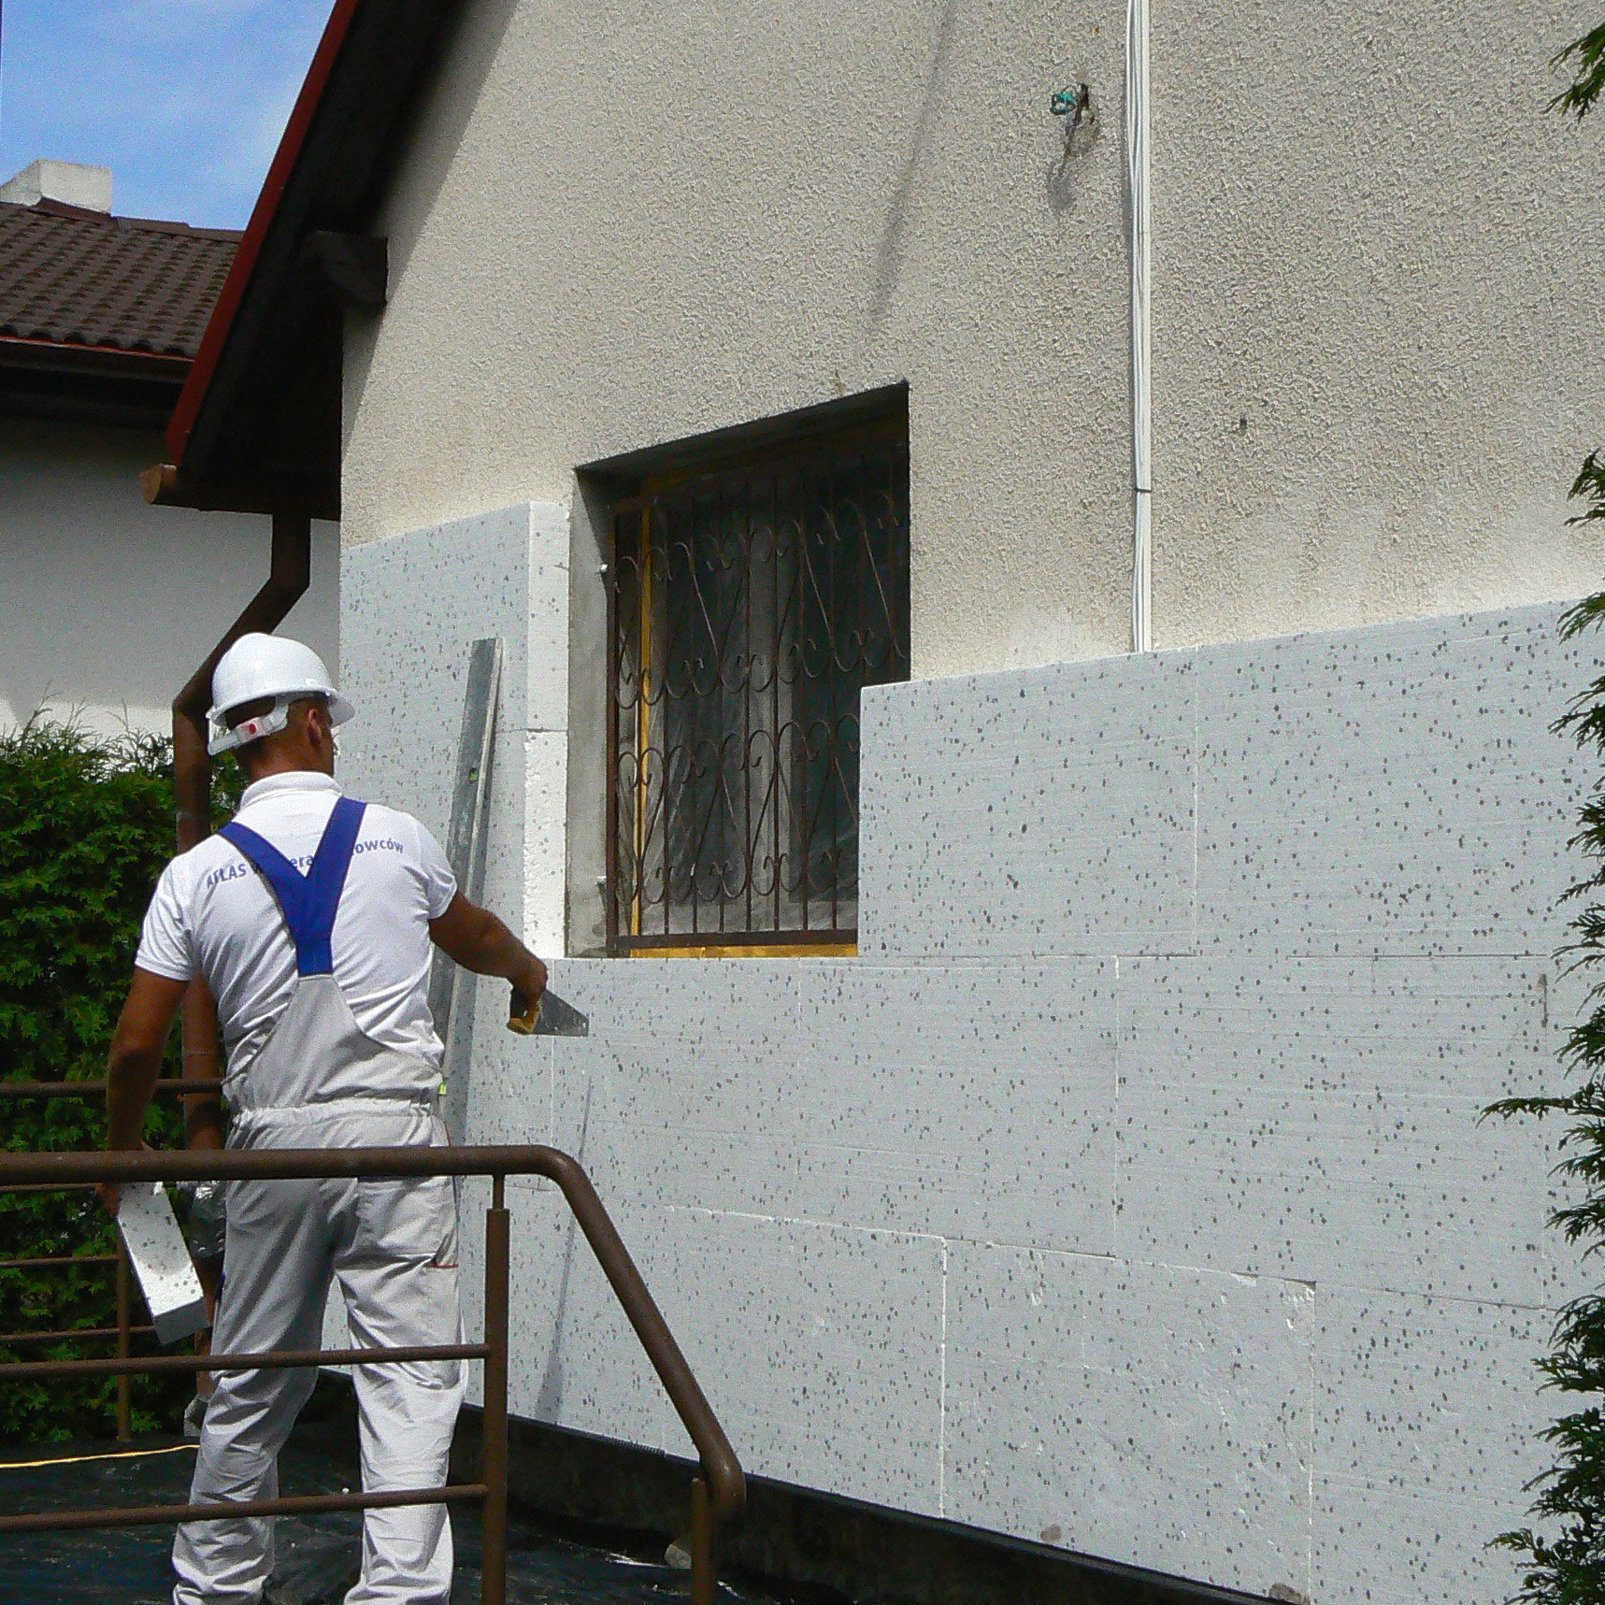
Wymagania dot. instalacji kotła
Do projektu zostaną zakwalifikowane obiekty, które posiadają dokument opracowany przez uprawnioną osobę, z którego wynika zapotrzebowanie budynku w ciepło.
Dedykowane budynki dla kotła na pellet
Budynek ocieplony,
Budynek z izolacją

Slide 25
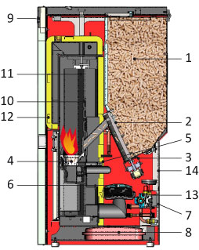
Kocioł na biopaliwo (pellet)
Kocioł na pellet poprzez spalanie pelletu wytwarza gorącą wodę zasilająca grzejniki i/lub panele grzewcze ogrzewania podłogowego w całym domu. Posiada automatyczny podajnik paliwa. W zależności od aktualnego zapotrzebowania na ciepło, sam się rozpala i gaśnie.
Pellet jest wydajnym, ekologicznym i odnawialnym paliwem w postaci granulatu z trocin drzewnych, powszechnie używanym w Europie. Charakteryzuje je wysoka wartość energetyczna (19 500 kJ/kg), oraz niska zawartość popiołu – z tony tego materiału wyodrębnia się 30 razy mniej popiołu, niż z węgla (tylko 5 kg). Popiół drzewny nie zawiera substancji toksycznych i może posłużyć jako ekologiczny nawóz do ogrodu.

Slide 26
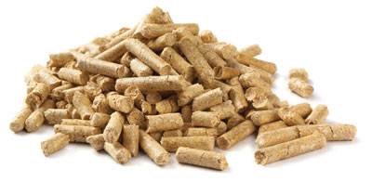
Kocioł na biopaliwo (pellet)
Minimalna sprawność kotła – kocioł spełniający wymagania klasy 5 określone w normie PN-EN 303-5 lub odpowiednie w równoważnej
Zalety pelletu:
Niski koszt ogrzewania
Emisja CO₂ = 0%
Znikoma ilość popiołu (5 kg z 1 tony)
Popiół jako nawóz na trawnik
Wygoda użytkowania i bezobsługowość kotłów
Ważne – Zapotrzebowanie w ciepło budynku ( 150 zł netto )

Slide 27
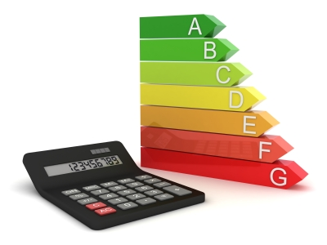
Kocioł na biopaliwo (pellet)
Koszt kompletnej instalacji kotła na pellet | 15 000,00 – 24 000,00 zł netto
Dotacja w wysokości 85% | 12 750,00 – 20 400,00 zł netto
Koszt inwestycji z dotacją (15% + VAT) | 3 450,00 – 5 520 ,00 zł + VAT 8%

Slide 28
Termin naboru wniosków
Okres trwania naboru wniosków dla mieszkańców:
11.07 do 24 lipca 2017 r.
Wizje lokalne, projekty techniczne , dokumenty aplikacyjne – przetarg , wykonanie , rozlicznie , okres trwałości projektu :
Koszty po stronie mieszkańców
159,90 (brutto)

Slide 29
Pytania i odpowiedzi

Slide 30
Dziękuję za uwagę i zachęcam
do współpracy
Krzysztof Lipka
Kierownik ds. inwestycyjnych odnawialnych źródeł energii
k.lipka@semperpower.pl
Janusz Parkitny
Prezes Spółki
krotoszyn@semperpower.pl
www.semperpower.pl

